Slide 1


학교시설통합정보시스템 자료 입력 요령 교육
용역 및 공사현황 자료 데이터 관리 강화
[시 설 과]

Slide 2
차 례
1
EduBuil이란?
시설사업 자료 입력(총괄)
설계용역 자료 입력
공사 자료 입력
질의응답
2
3
4
5

Slide 3
EduBuil이란?
1
학교시설 통합정보시스템(EduBuil)이란?
시설사업관리, 시설개선 투자이력, 시설물 안전관리 등을
체계적으로 관리하기 위한 표준화된 전국단위 시설관리 시스템

Slide 4
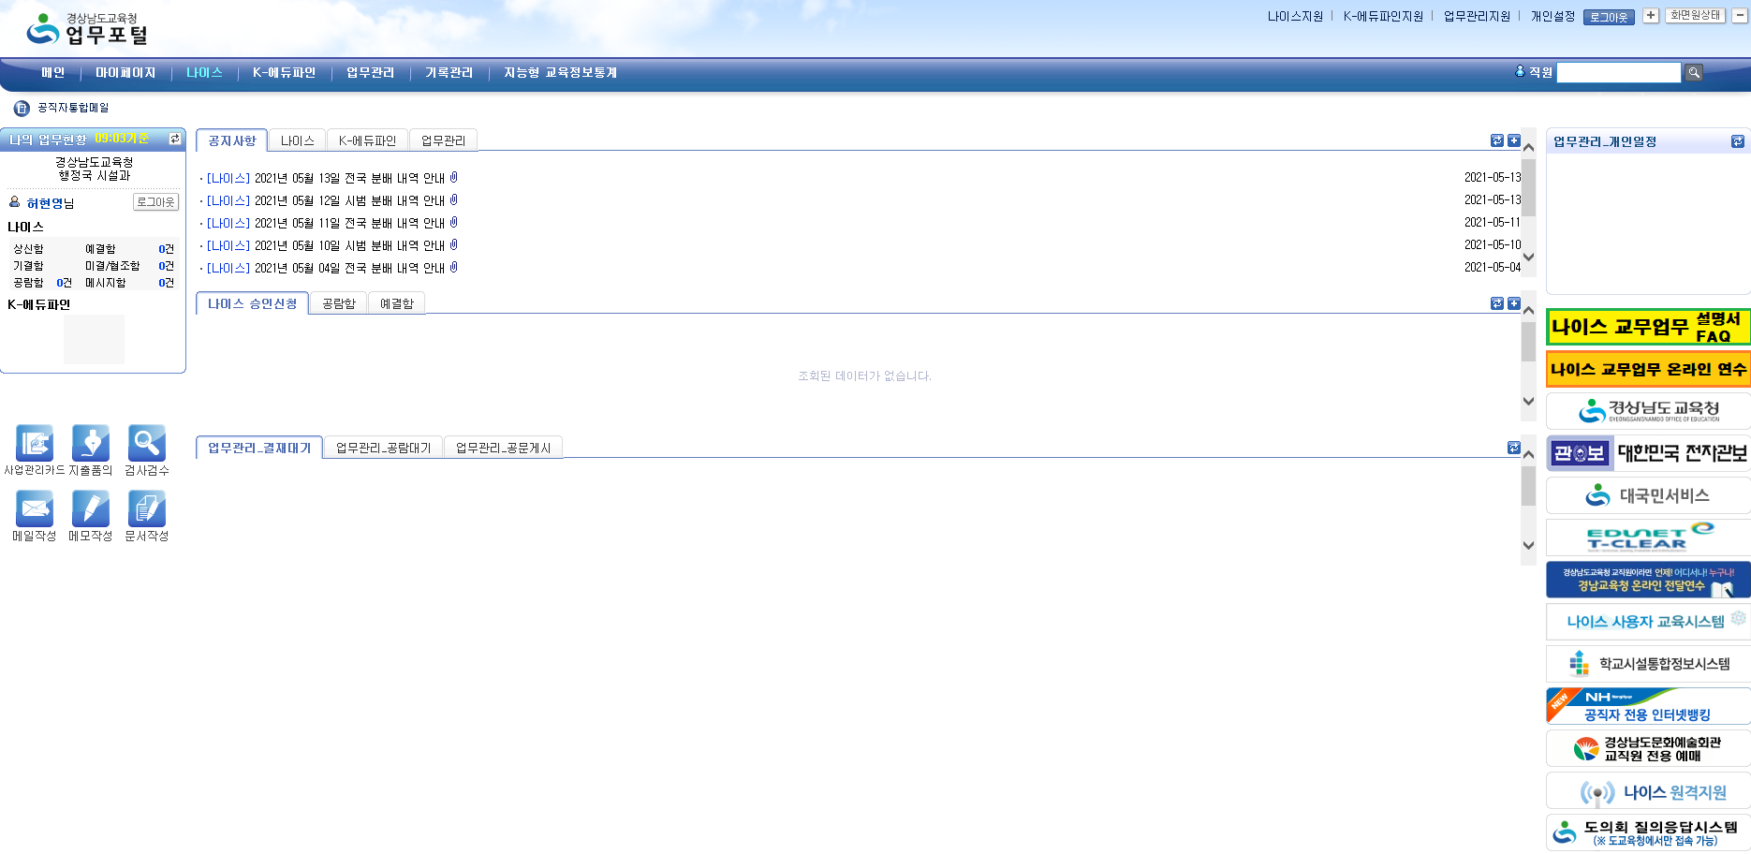
E 학교시설통합정보시스템 시설사업 자료 입력 방법(총괄)
2

Slide 5
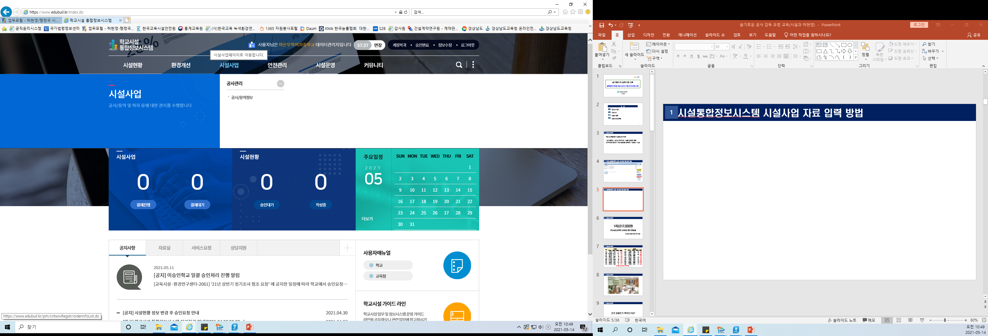
학교시설통합정보시스템 시설사업 자료 입력 방법(총괄)
2

Slide 6
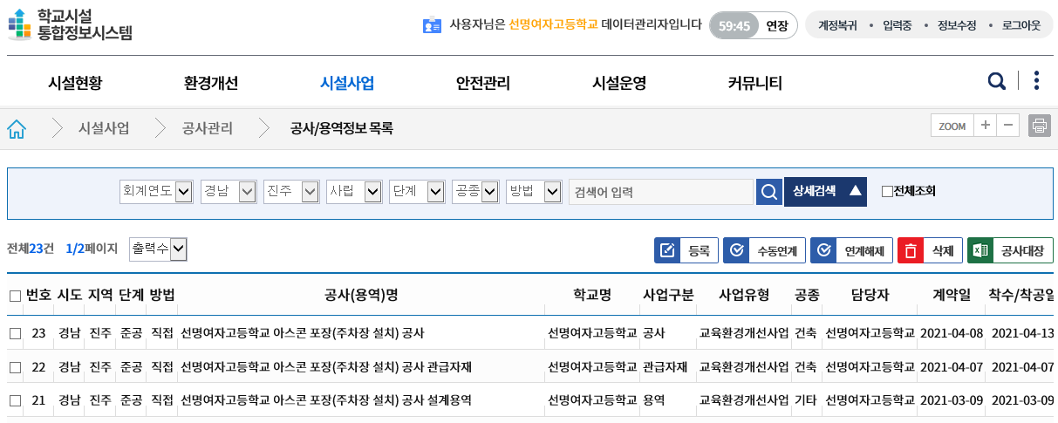
학 학교시설통합정보시스템 시설사업 자료 입력 방법
2

Slide 7
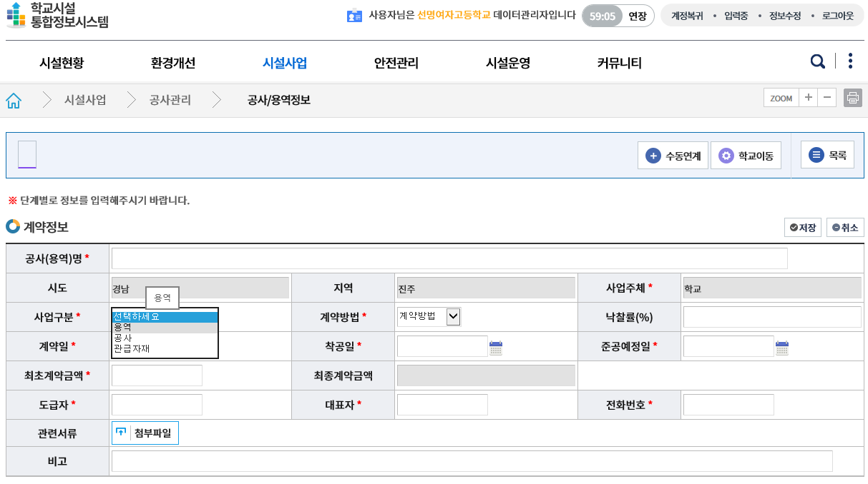
학교시설통합정보시스템 설계용역 계약정보 자료 입력 방법
3
계약서사본 및 계약관련 서류 일체

Slide 8
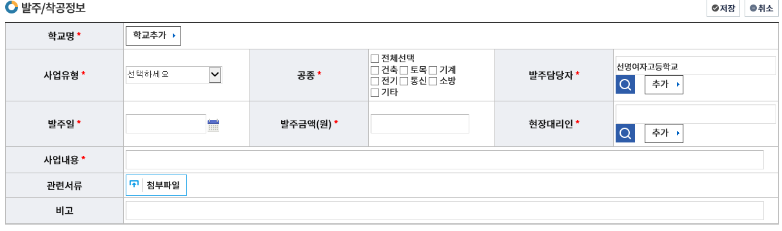
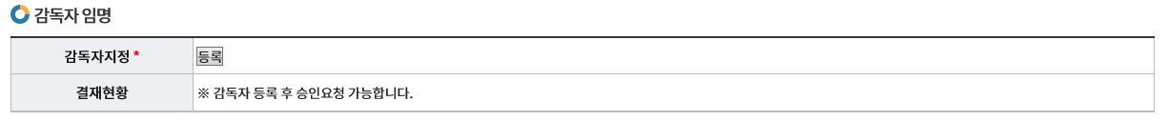
학교시설통합정보시스템 설계용역 착수 및 감독 자료 입력 방법
3
설계 승인 시 신청한 사업 물량 입력
착수계 서류 스캔 후 등록

Slide 9
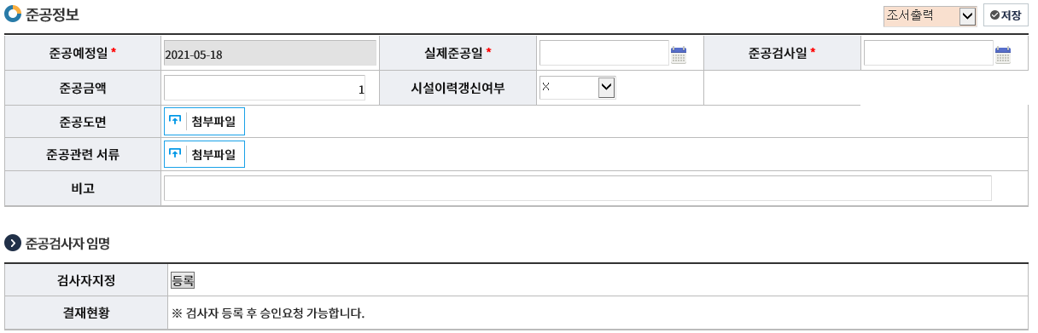
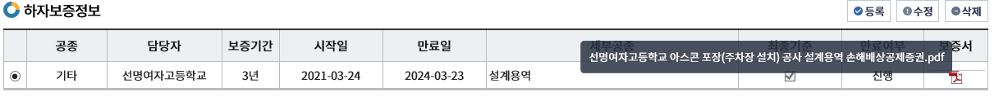
학교시설통합정보시스템 설계용역 준공 자료 입력 방법
3
설계 납품 서류 일체(설계도면: 캐드 및 PDF 파일, 내역서 관련 모든 서류, 시방서
완료계 일체 서류 스캔 후 등록(용역검수조서 등록)
손해배상공제증권

Slide 10
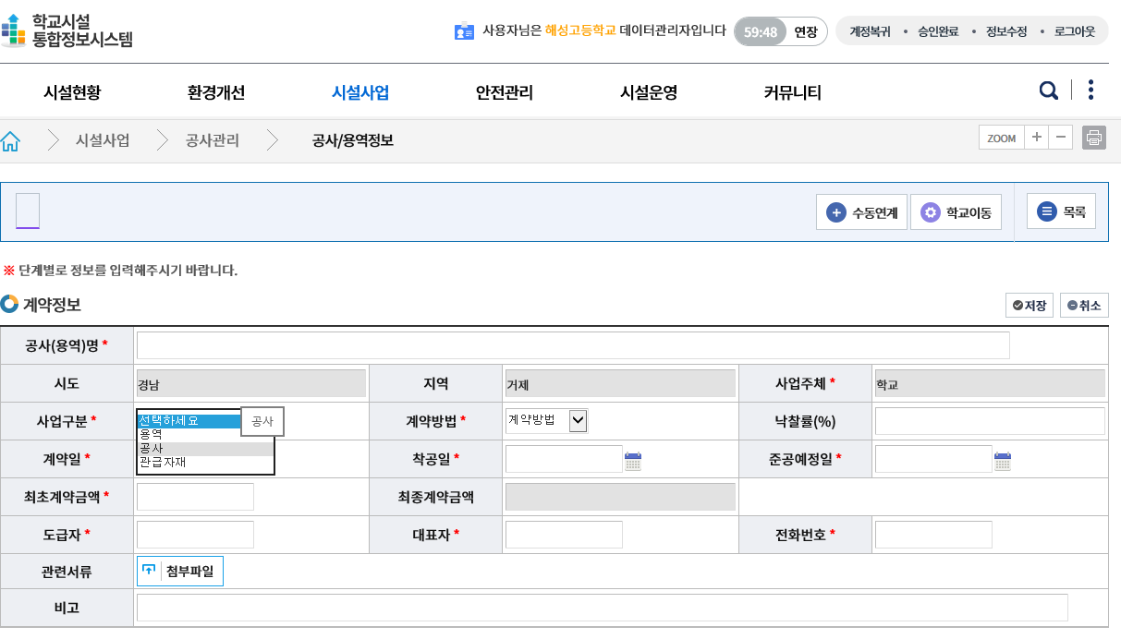
학교시설통합정보시스템 공사 계약정보 자료 입력 방법
4
계약서사본 및 계약관련 서류 일체

Slide 11
학교시설통합정보시스템 공사 착공 및 감독 자료 입력 방법
4
설계 승인 시 신청한 사업 물량 입력
착공계 서류 스캔 후 등록

Slide 12
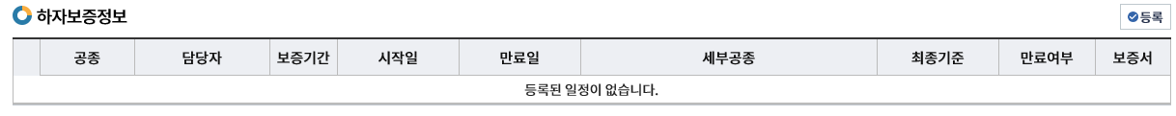
학교시설통합정보시스템 공사 자료 준공 자료 입력 방법
4
설계 변경 등 당초 도면과 상이할 경우 입력
준공계 일체 서류 스캔 후 등록(준공검사조서 및 관급물품검수조서 등록)
준공검사자 자료 등록
손해배상공제증권

Slide 13
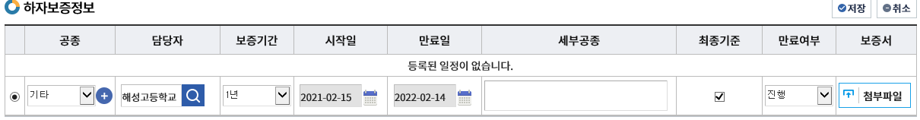
학교시설통합정보시스템 공사 하자보증정보 자료 입력 방법
4
하자보수증권

Slide 14
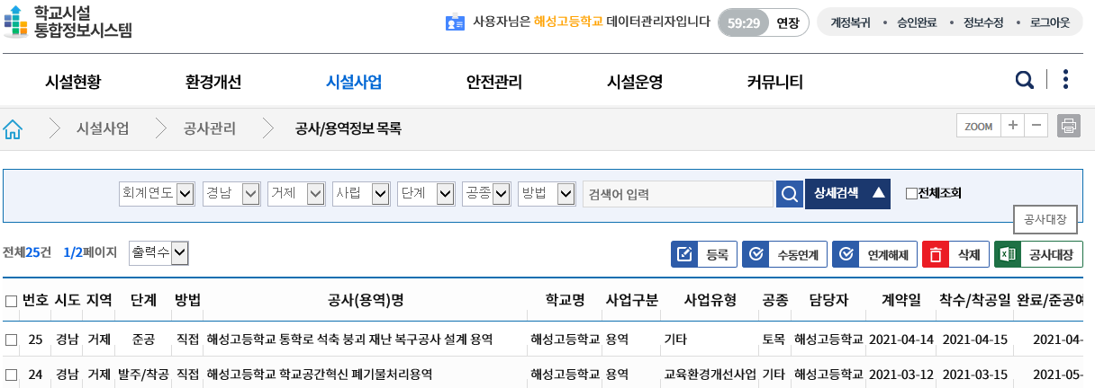
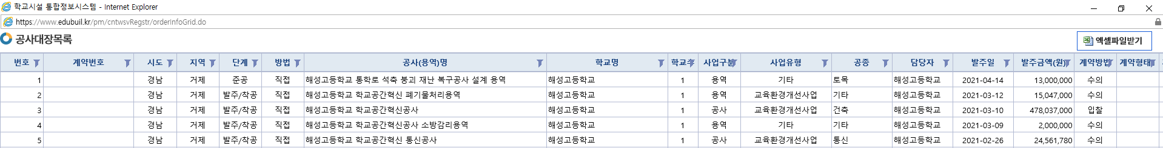
학교시설통합정보시스템 공사대장 자료 확인 방법
1

Slide 15
질의응답
4
질의응답

